Slide 1
НВК селища Нове
«Елементи українознавства у вишивках
місцевих майстринь»

Slide 2
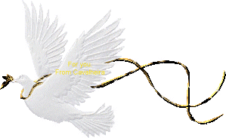
Українознавство – це один із шляхів повернення народу його істинної культури у повному обсязі. Коли сьогодні йдеться про розширення сфери функціонування української мови, то за цим обов’язково має стояти і знання культури. Адже жодну мову не можна вивчити, не проникнувши у психологію народу – її носія, його матеріальну і духовну культури. За кожним словом – величезний культурно-історичний досвід нації.
Впродовж багатьох століть український народ намагалися позбавити історичної пам’яті. Внаслідок цього українська культура неоднаковою мірою збереглася в селах і в містах. Українознавство і є спробою допомогти громадянину України усвідомити, хто ми є, ким були і ким маємо стати.

Slide 3
Як я малим збирався навесні
Піти у світ незнаними шляхами
Сорочку мати вишила мені
Червоними і чорними,
Червоними і чорними нитками
Два кольри мої, два кольори
Оба на полотні, в душі моїй оба,
Два кольри мої, два кольори
Червоне – то любов, а чорне – то журба
Дмитро Павличко

Slide 4
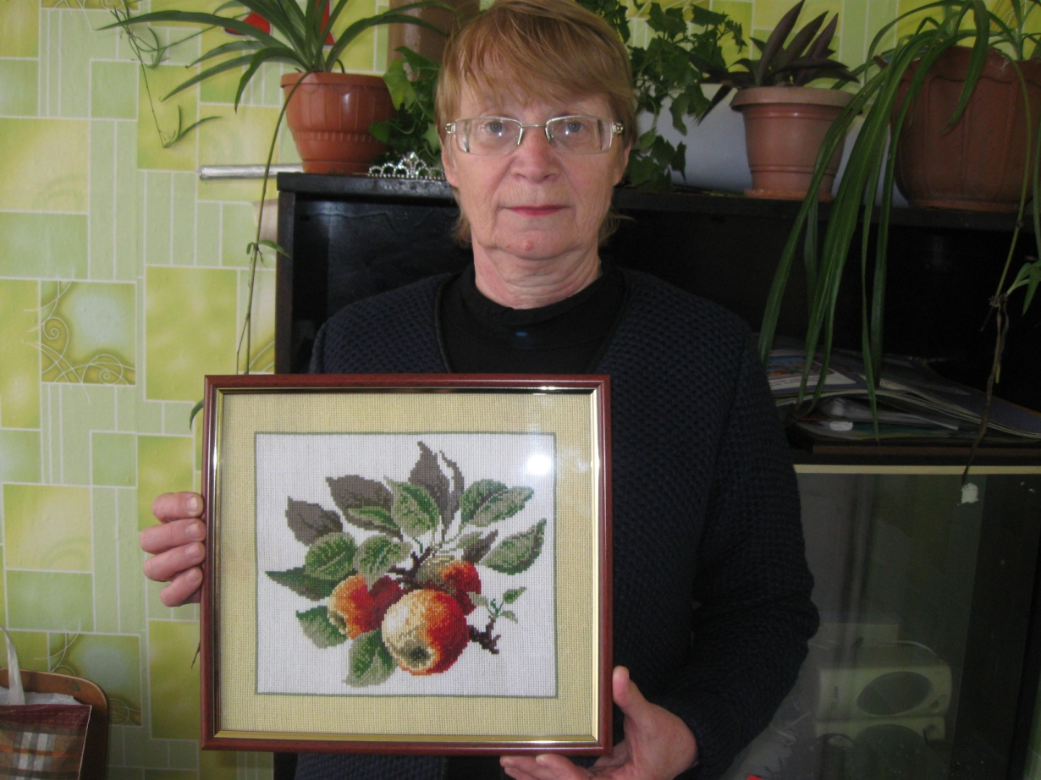
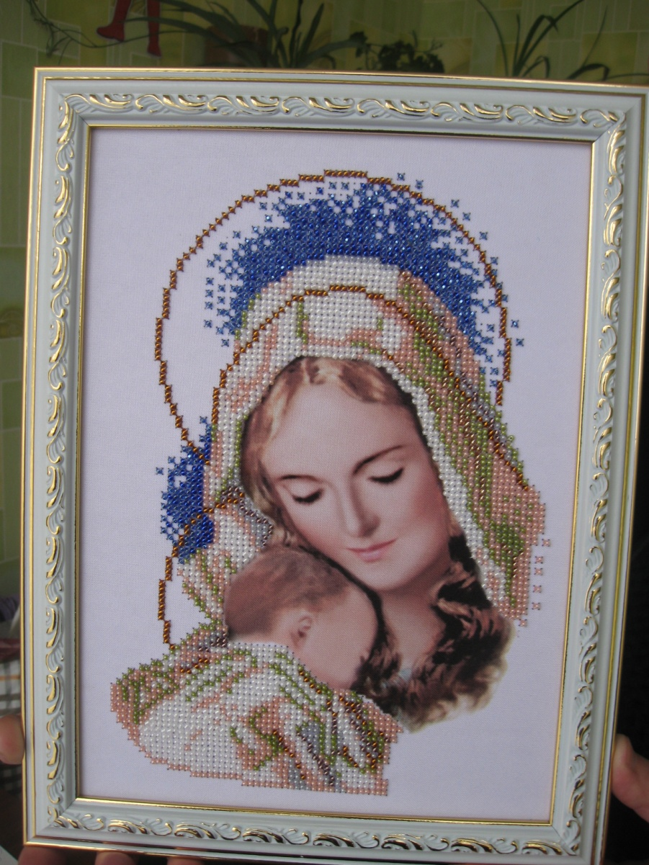
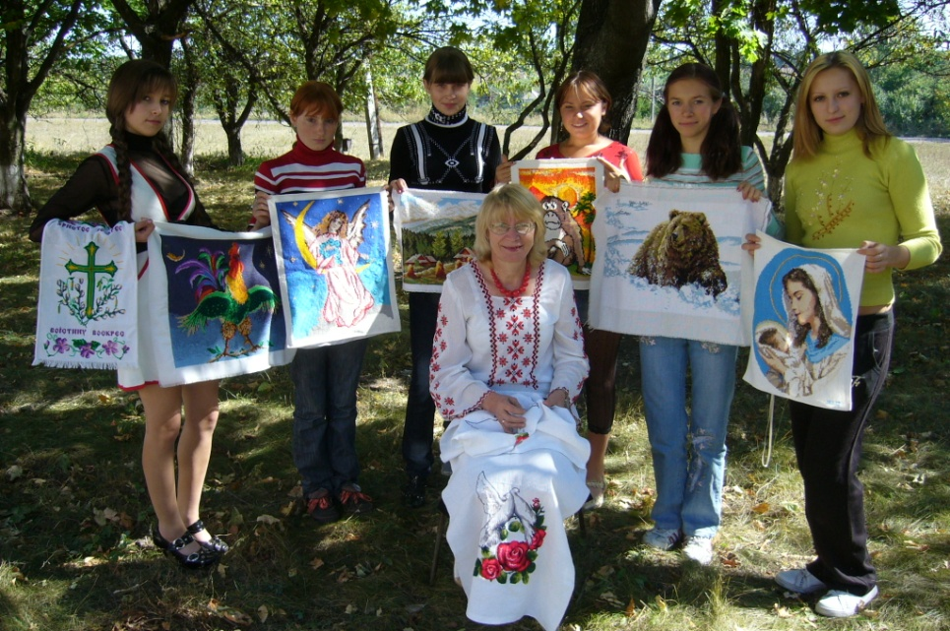
Шкретко Лідія Григорівна –
натхненник усіх починань у вишивці

Slide 5
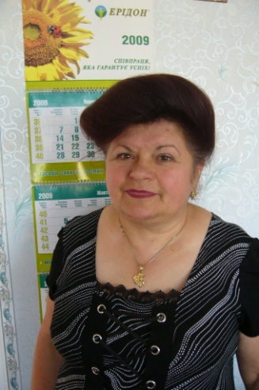
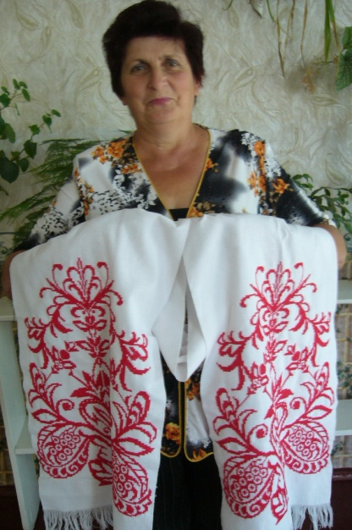
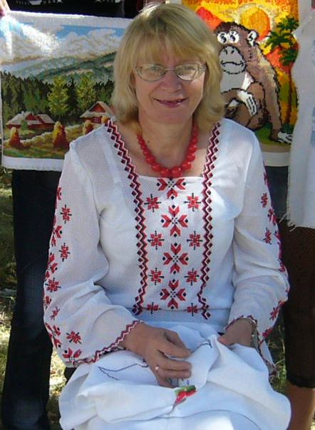
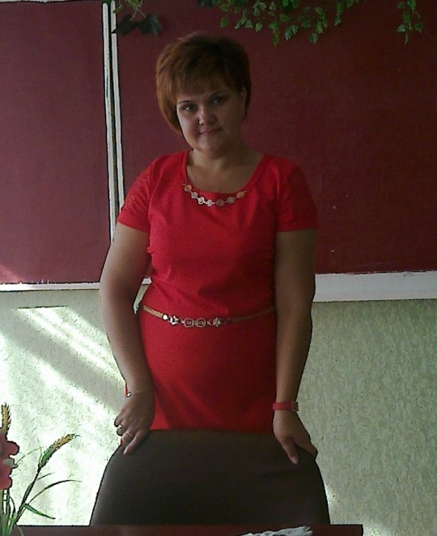
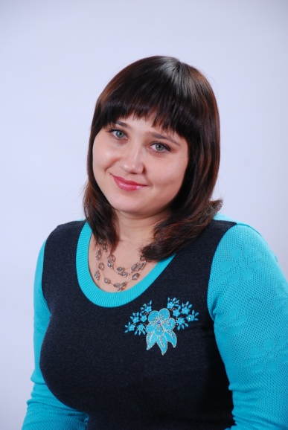
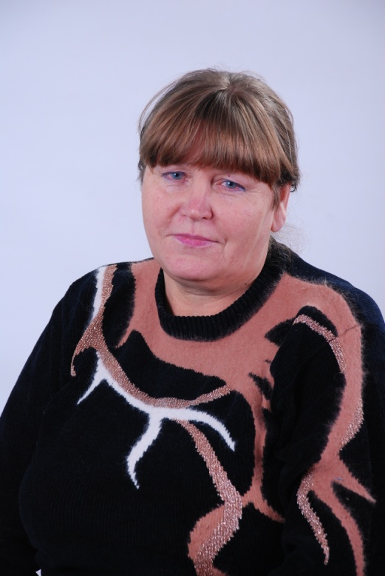
Шкретко Лідія Григорівна
Від серця до серця

Slide 6
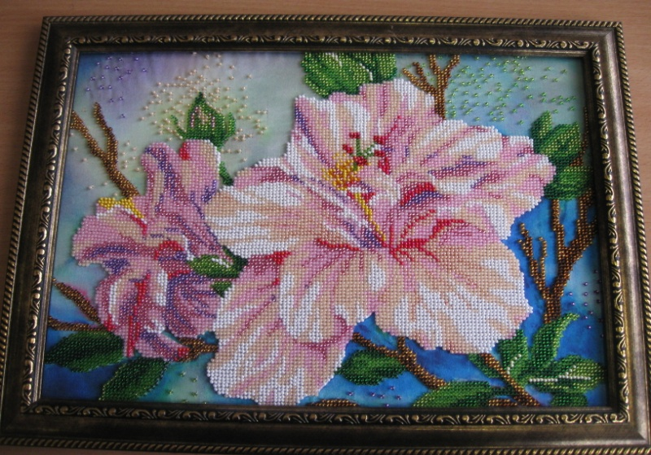
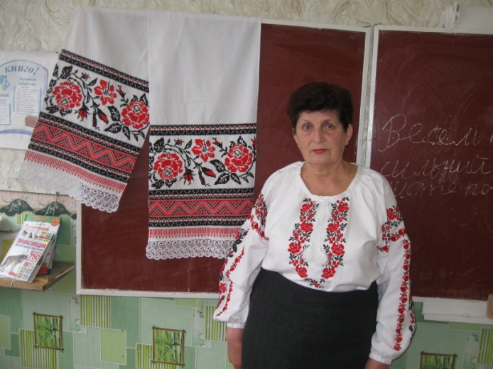
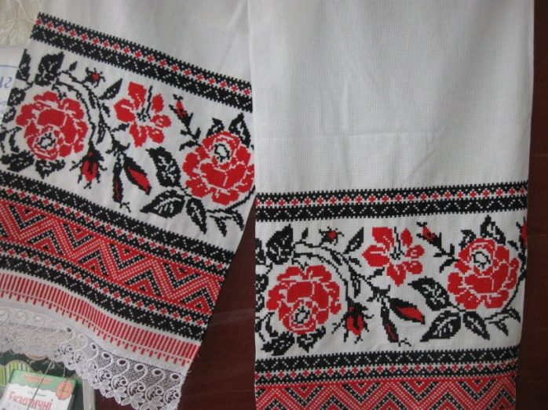
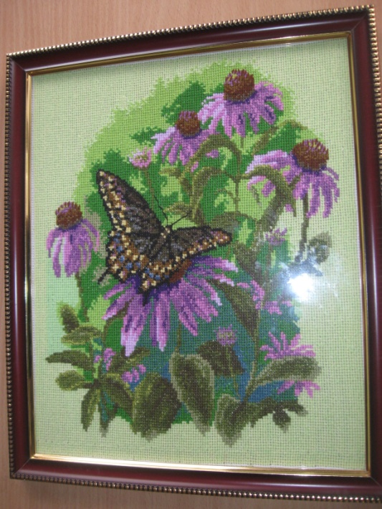
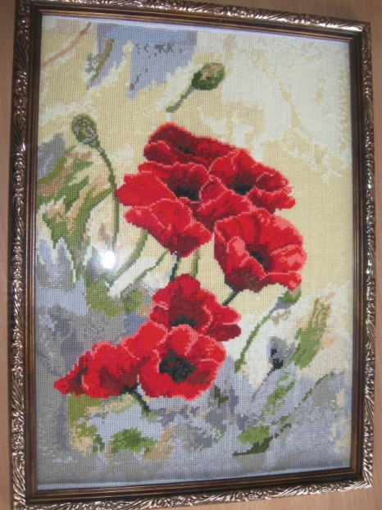
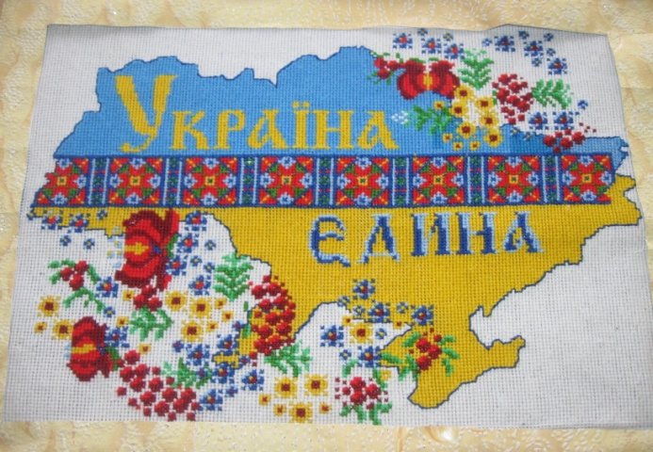
Зубар Ганна Григорівна
та її роботи

Slide 7
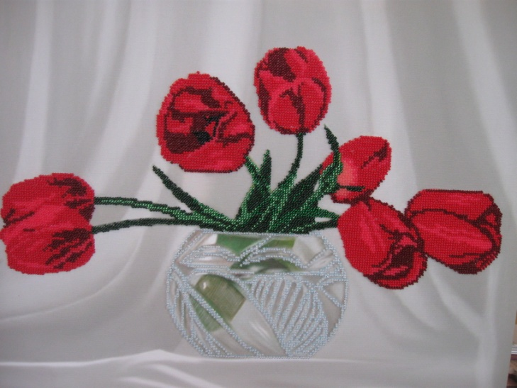
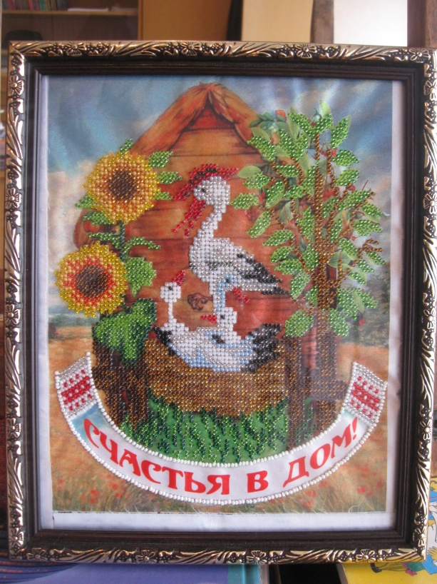
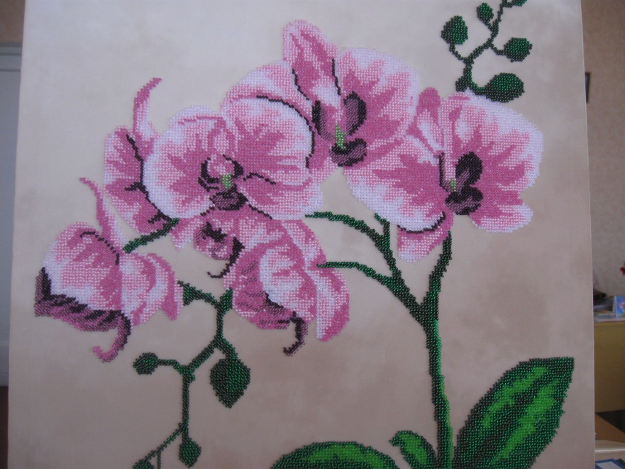
Рідош Лідія Михайлівна
Квіти та обереги

Slide 8
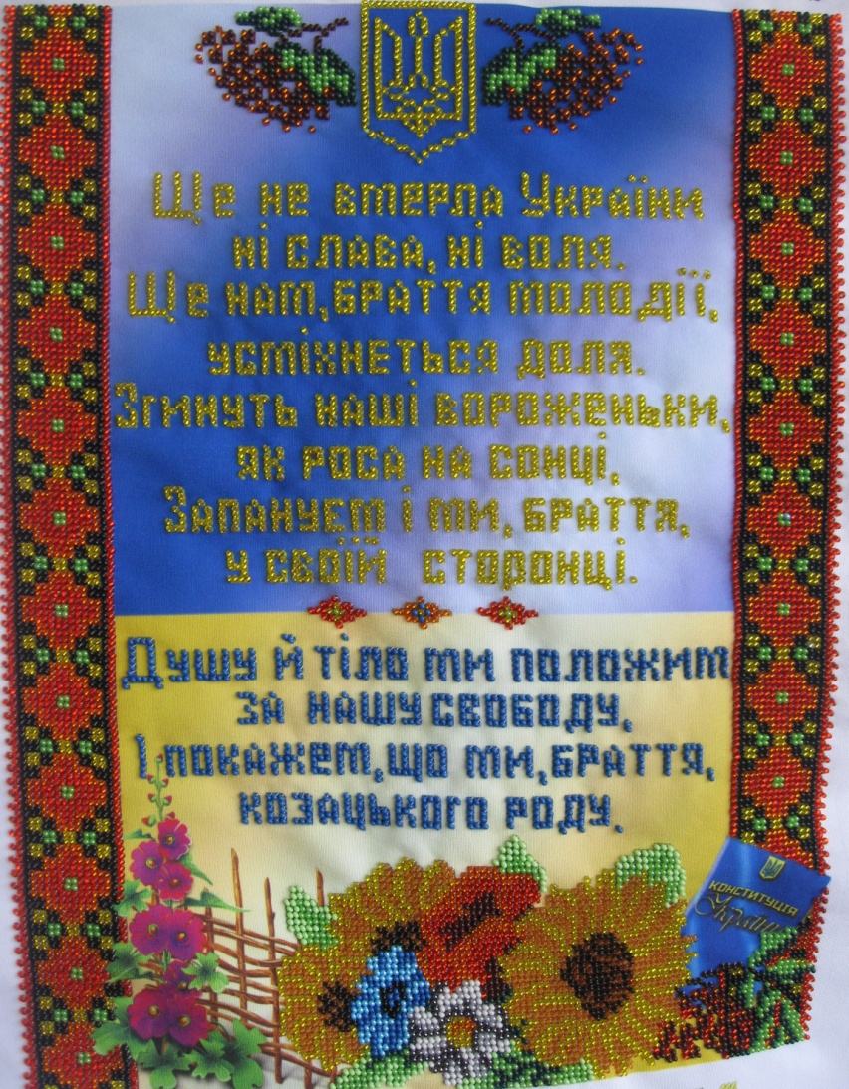
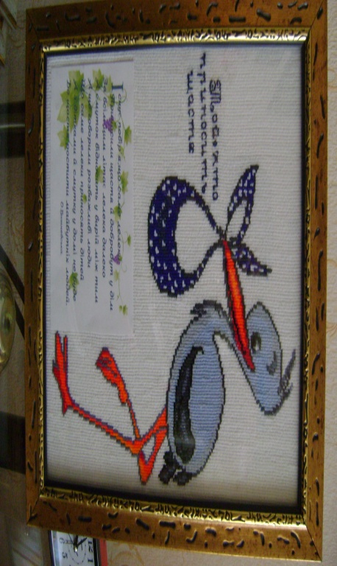
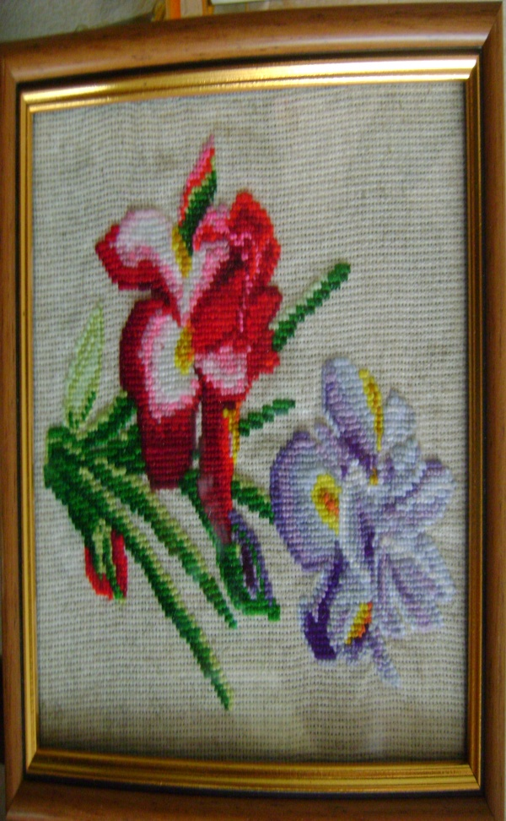
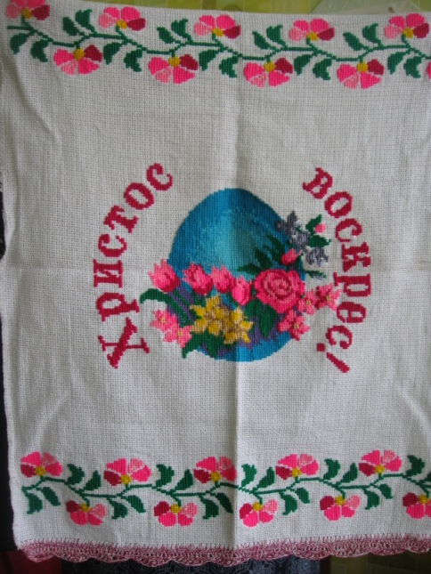
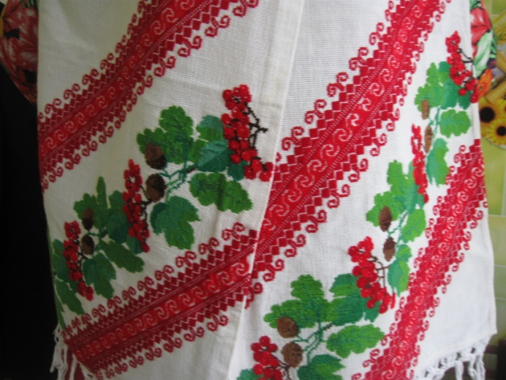
Курильченко Тетяна Анатоліївна
Квіти, обереги , рушники та національна символіка

Slide 9
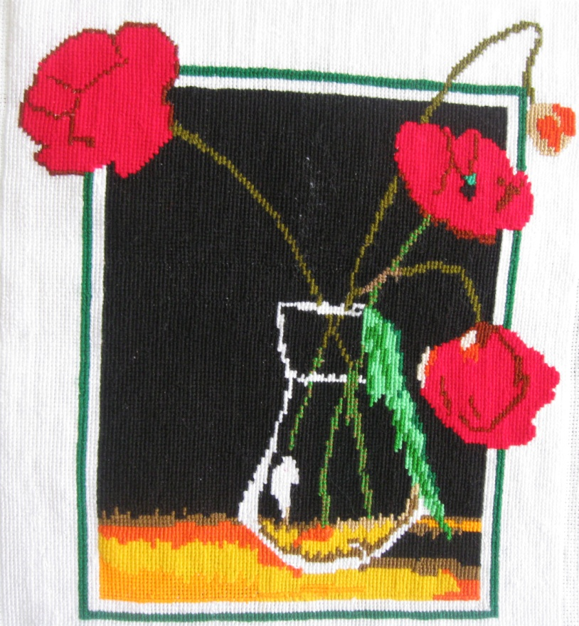
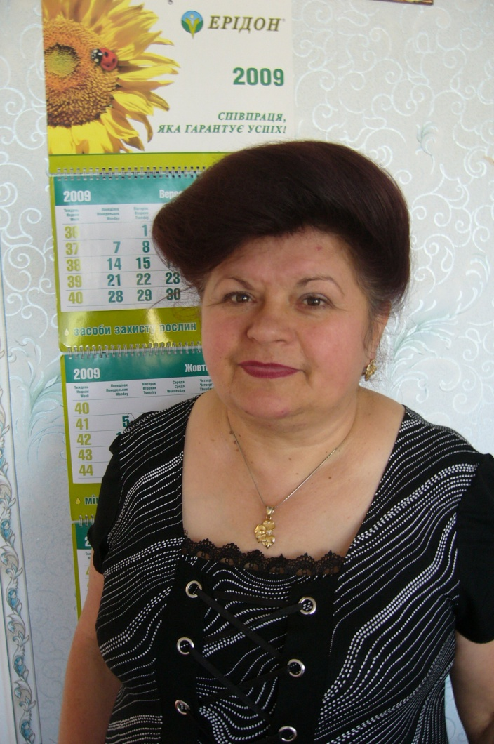
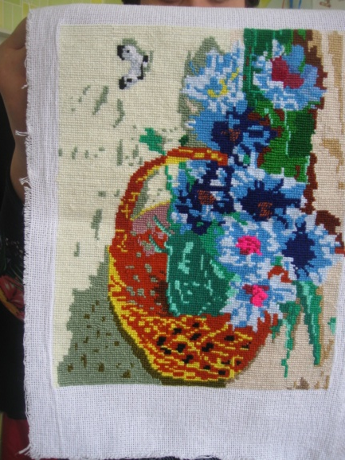
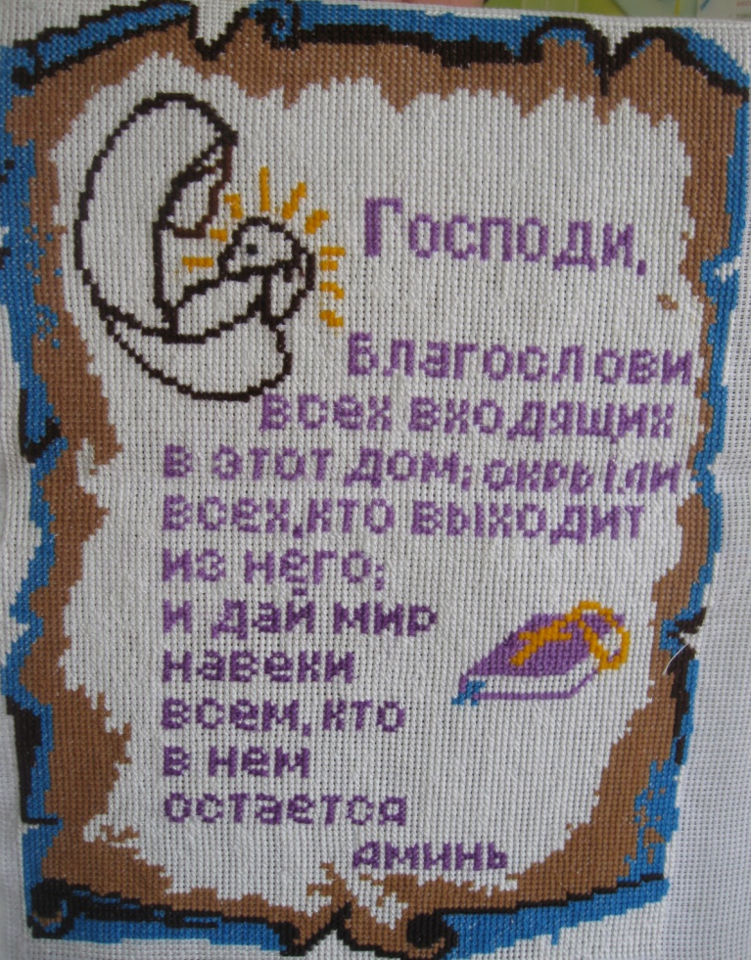
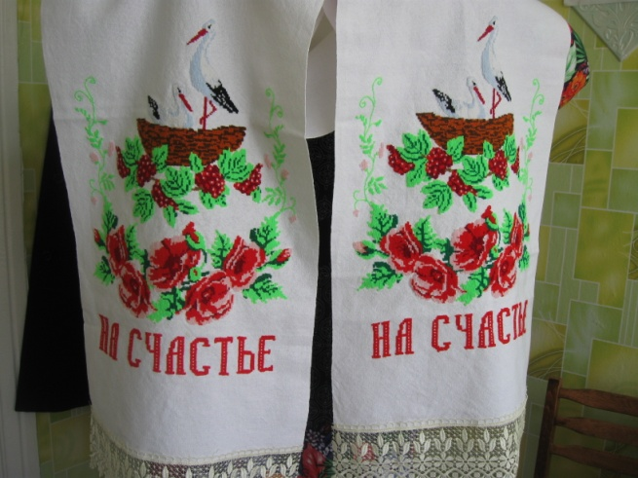
Янченко Любов Миколаївна
Квіти, обереги, рушники

Slide 10
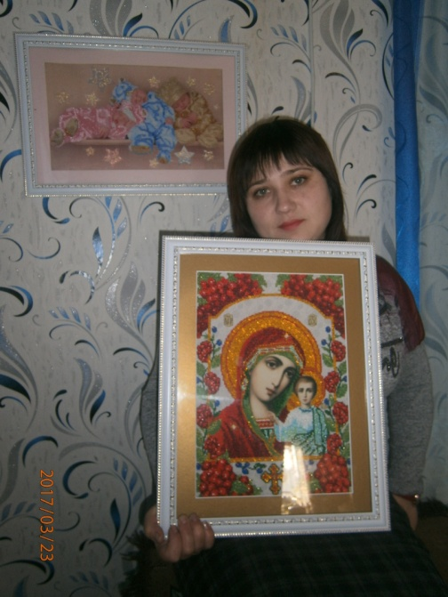
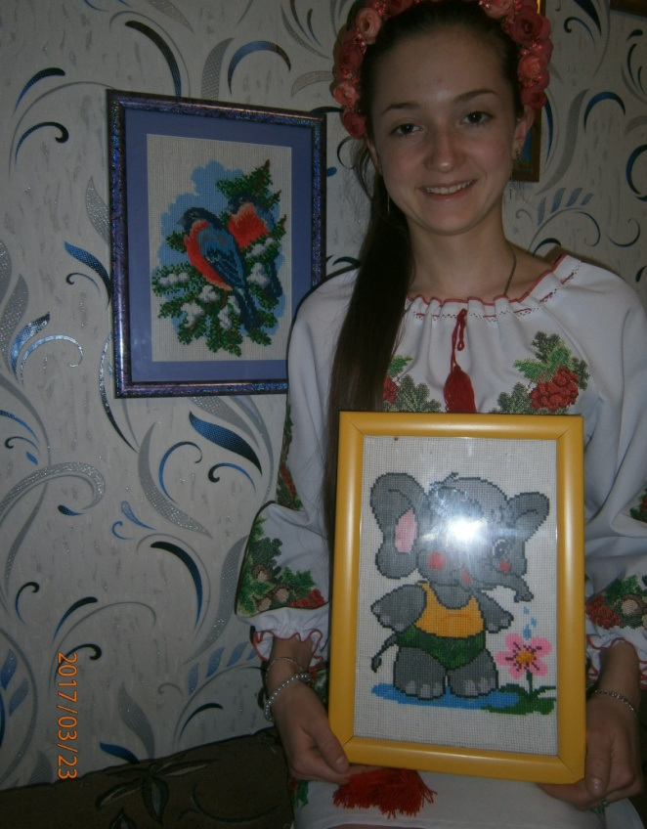
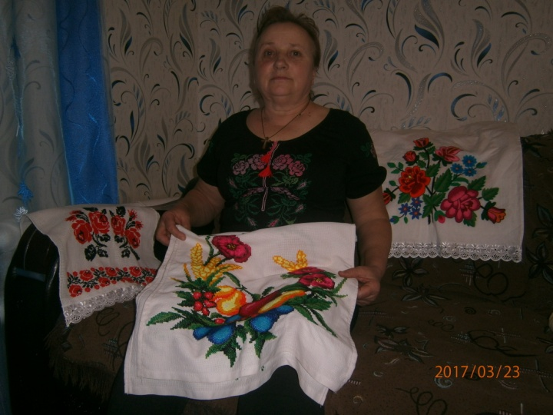
Сімейне тріо: Тетерук Ніна Йосипівна, Погребняк Оксана Володимирівна
та Погребняк Олена

Slide 11
Дякуємо за увагу!

